Slide 1
Летюка Владислав Викторович
Тренеры: Максим Верес, Александр Галкин

Slide 2
Вариант 13
Система Банковские платежи. Пользователь может иметь один или несколько банковских Счетов (депозитные, кредитные). Доступ к своему Счету можно получить после введения логина и пароля. Пользователь может делать банковские переводы, оплачивать счета, выводить на экран общую информацию (баланса счета, последних операциях, срок действия). Для Кредитных Счетов также доступна информация по кредитном лимите, текущей задолженности, сумме начисленных процентов, кредитной ставкой. Для Депозитных счетов - сумма депозита, ставка, история пополнения. Пользователь может подать запрос на открытие кредитного счета, если таковой отсутствует. Администратор подтверждает открытие счета с учетом размера депозита и срока действия.

Slide 3
Общие требования
На основе сущностей предметной области создать классы их описывающие.
Классы и методы должны иметь отражающую их функциональность названия и должны быть грамотно структурированы по пакетам
Информацию о предметной области хранить в БД, для доступа использовать API JDBC с использованием пула соединений, стандартного или разработанного самостоятельно. В качестве СУБД рекомендуется MySQL.
Приложение должно поддерживать работу с кириллицей (быть многоязычной), в том числе и при хранении информации в БД.
Код должен быть документирован.
Приложение должно быть покрыто Юнит-тестами
При разработке бизнес логики использовать сессии и фильтры, и события в системе обрабатывать с помощью Log4j.
В приложении необходимо реализовать Pagination, Transaction в зависимости от Вашего проекта
Используя сервлеты и JSP, реализовать функциональности, предложенные в постановке конкретной задачи.
. В страницах JSP применять библиотеку JSTL
. Приложение должно корректно реагировать на ошибки и исключения разного рода (Пользователь никогда не должен видеть stack-trace на стороне front-end).
. В приложении должна быть реализована система Авторизации и Аутентификации

Slide 4
Архитектура проекта
Domain
Services
DAL
Database
Model
Front controller
Controllers
Filters
Model
Web Browser
Views (jsp)

Slide 5
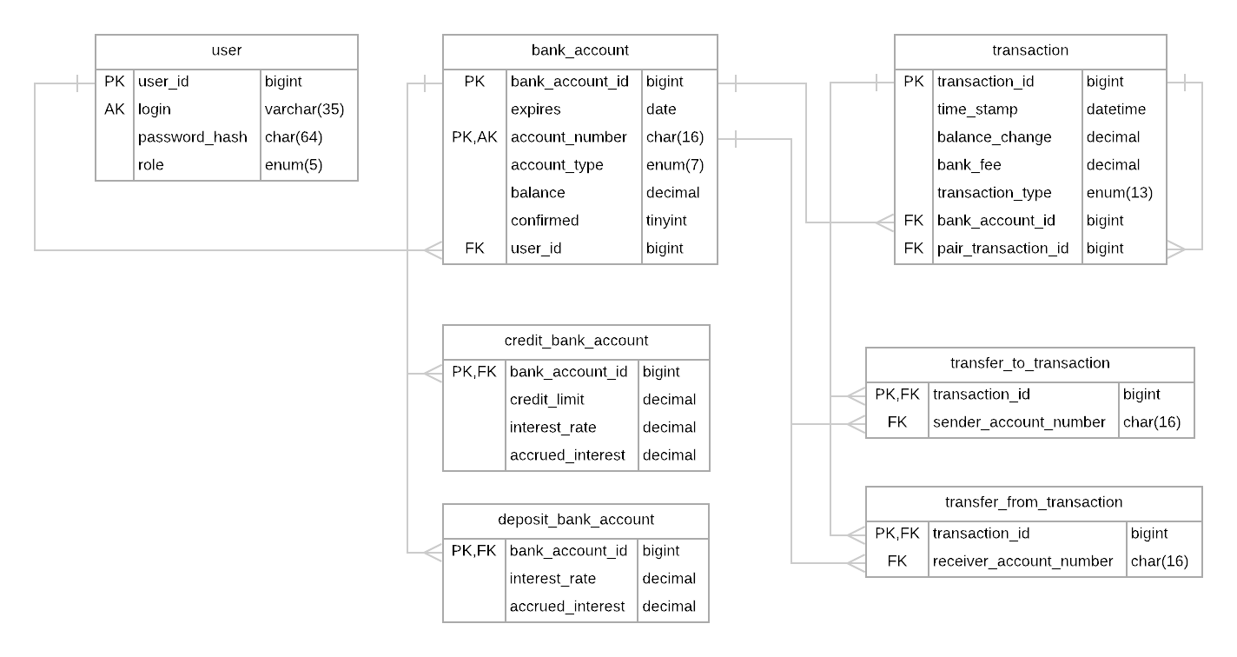
Модель базы данных

